Slide 1
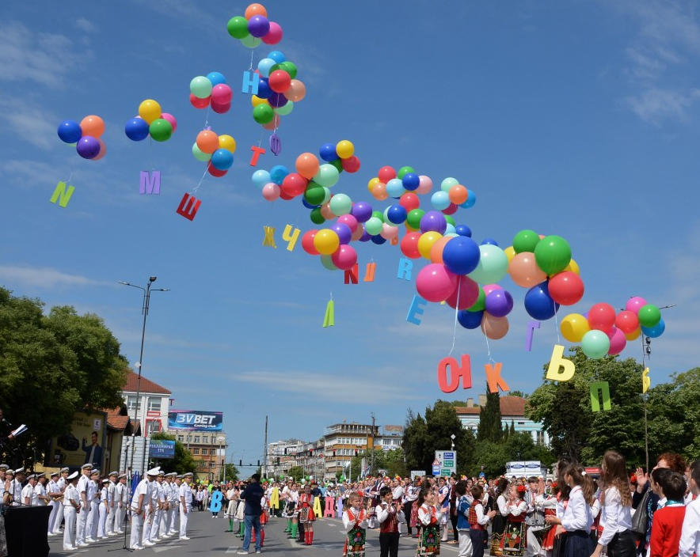
Инструктаж 24 май 2026 г.
Празнично шествие

Slide 2
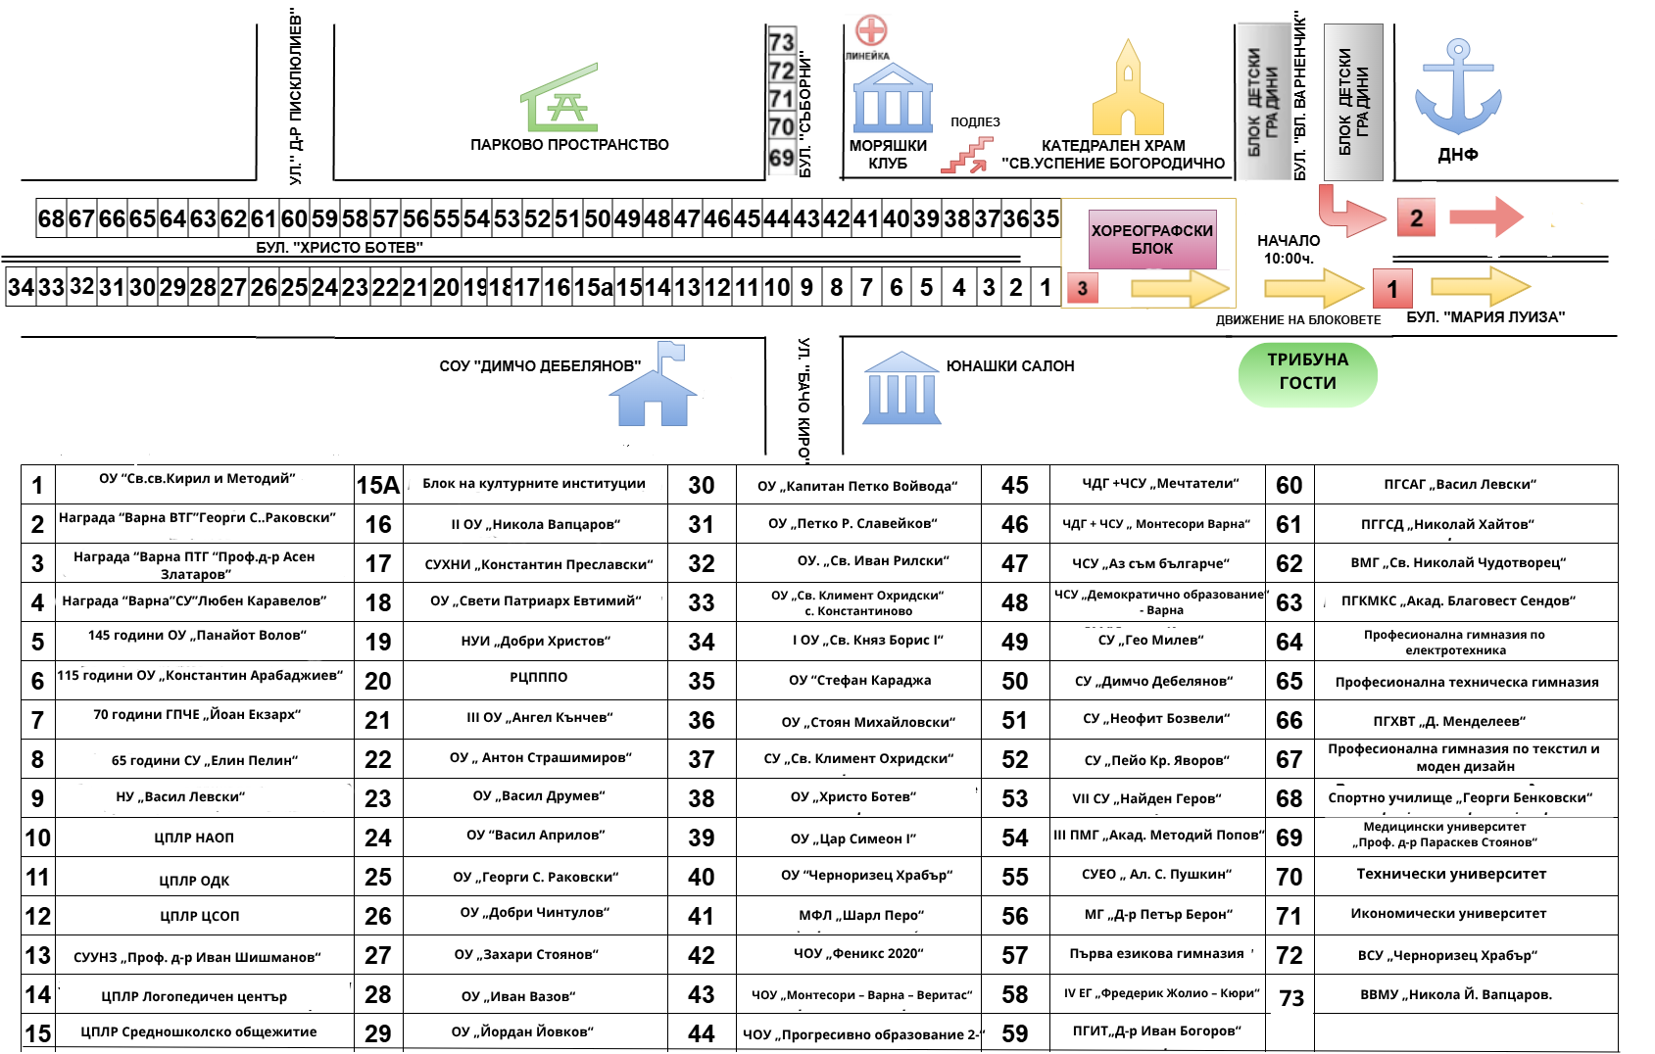

Slide 3
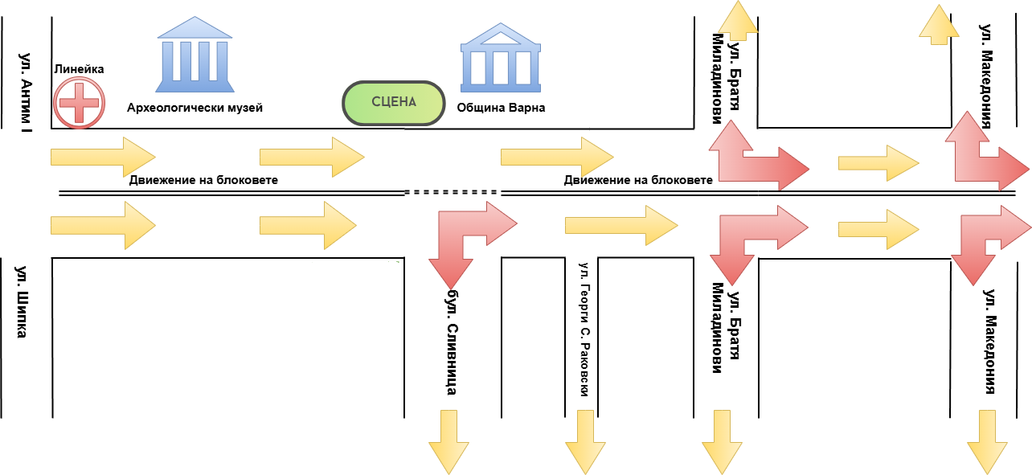

Slide 4
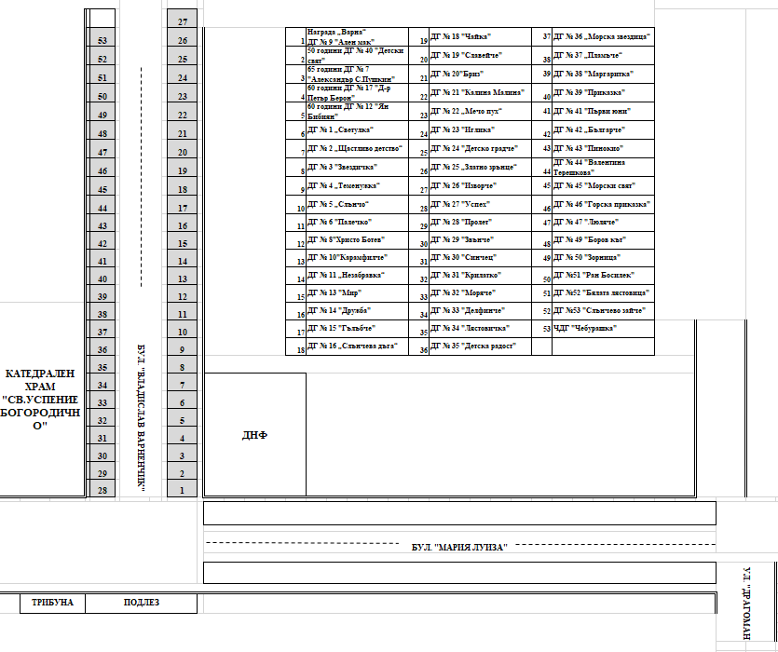

Slide 5
РАЗПРЕДЕЛЕНИЕ НА КОМЕНДАНТИТЕ - ОБЩИНА ВАРНА
РЪКОВОДСТВО:
1. Антоанета Хинева – 0887680657
2.Николай Василев – 0896622201
3. Мертан Рахимов - 0882567050
Блок Детски Градини
1.Ивелина Кръстева – 0882567007
2. Гергана Фандъкова – 0896617553
3.Галина Делчева – 0886411824
4. Ива Кондева - 0882567085
Блок 1 до 9
1.Доника Михалева – 0882277701 2.Светлана Христова – 0888700901
3.Нелия Жекова – 0893484643
4. Живко Роев-0882613215
Блок 10 до 18
1.Юлия Вълчева – 0884990644
2. Радостина Ганева – 0884990634 3.Миглена Йонкова - 0885893226
Блок 19 до 26
1.Радка Радославова -0882567118
2.Полина Костадинова- 0882567117
3. Силвия Иванова- 0888778881
Блок 27 до 34
1.Росица Николова-0882784251
2. Бисерка Алексиева-0884662868
3.Кремена Йорданова-0882567119
Блок 35 до 40
1.Георги Стоянов- 0885005118
2.Николай Стефанов-0885805586
3.Неделина Добрева-0884070063
Блок 41 до 47
1.Веска Александрова -0885005123 2.Елена Софрониева-0886160888
3.Нели Георгиева-0889291774
Блок 48 до 53
1.Мария Въртигорова-0885297303
2. Тодорка Кондева-0884990636
3.Елена Петрова-088307887
Блок 54 до 61
1. Светла Иванова- 0888700901
2 Росица Цонева-0882567012
3. Ирина Угринска-0885990883
Блок 62 до 68
1.Красимир Николов-0896662378
2.Юсуф Юсуф-0893221772
3.Ганна Геннадиевна Золотих-0882838731
Блок 69 до 73
1.Кремена Христова-0889460028
2.Мая Колева-0889850820

Slide 6
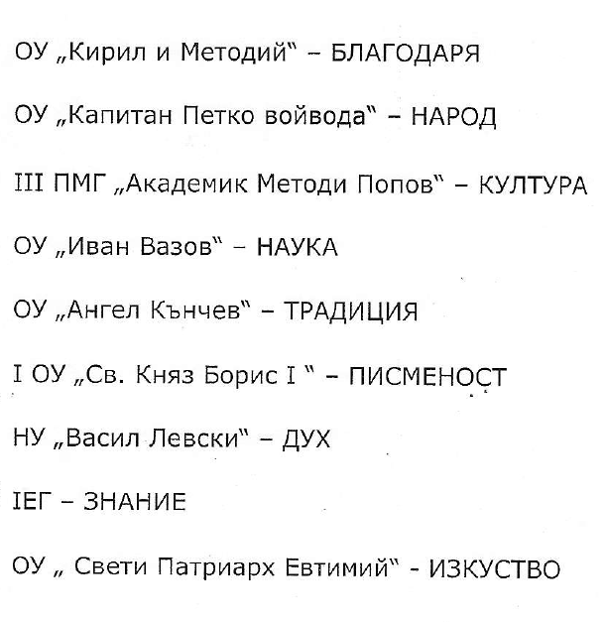
ДУМИ - УЧИЛИЩА

